Slide 1
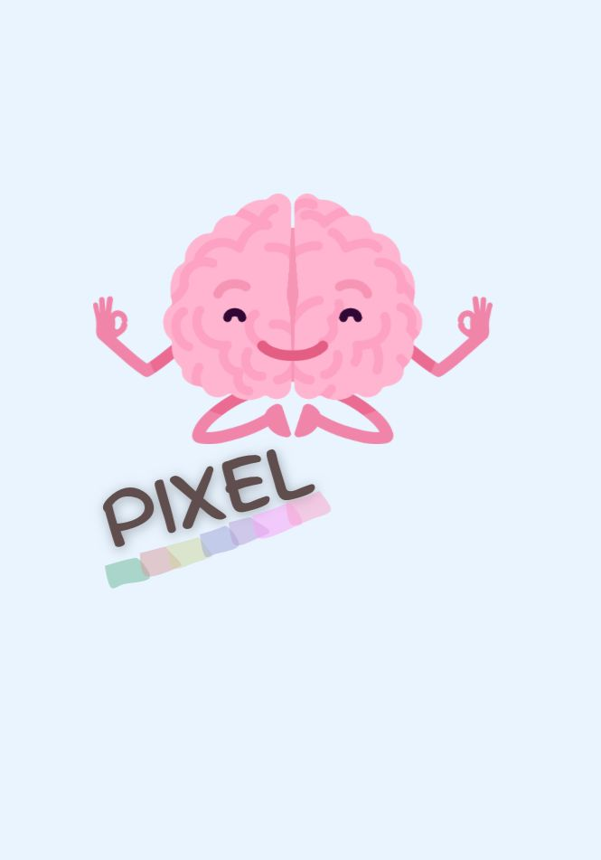
Hola

Slide 2

¿Qué vamos a hacer?
Diseñar un traje a medida

Slide 3
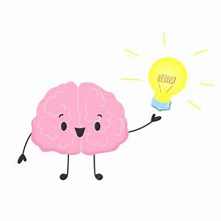
¿Cómo?
1. Formando Alianza Terapéutica
2. Fijando Objetivos
3. Diseñando un Plan de Acción Personal
4. Evaluando de forma continua
5. Realizando seguimiento

Slide 4
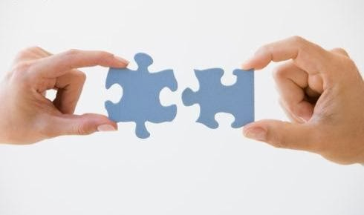
Alianza terapéutica
- Es el 90% del éxito
- Compromiso mutuo
- Respeto mutuo
- Lugar seguro
- Si algo no me gusta, lo digo

Slide 5
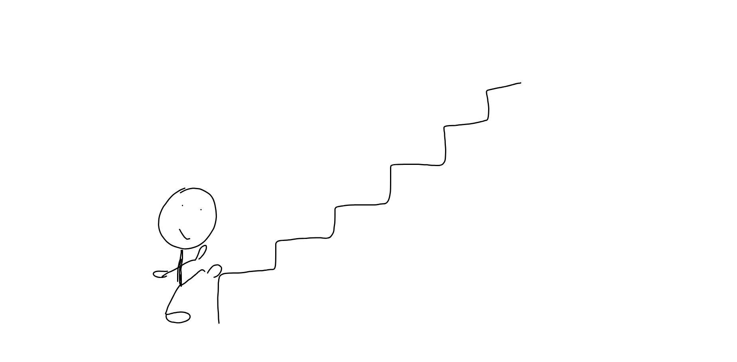
Objetivos
- De manera conjunta y consensuada
- Claros, específicos y alcanzables
- Paso a paso de manera segura
- Revisables

Slide 6
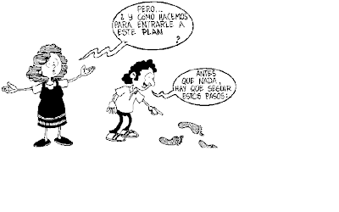
Plan de Acción Personal
- De manera conjunta
- Según los objetivos acordados
- Alcanzable
- Revisable

Slide 7
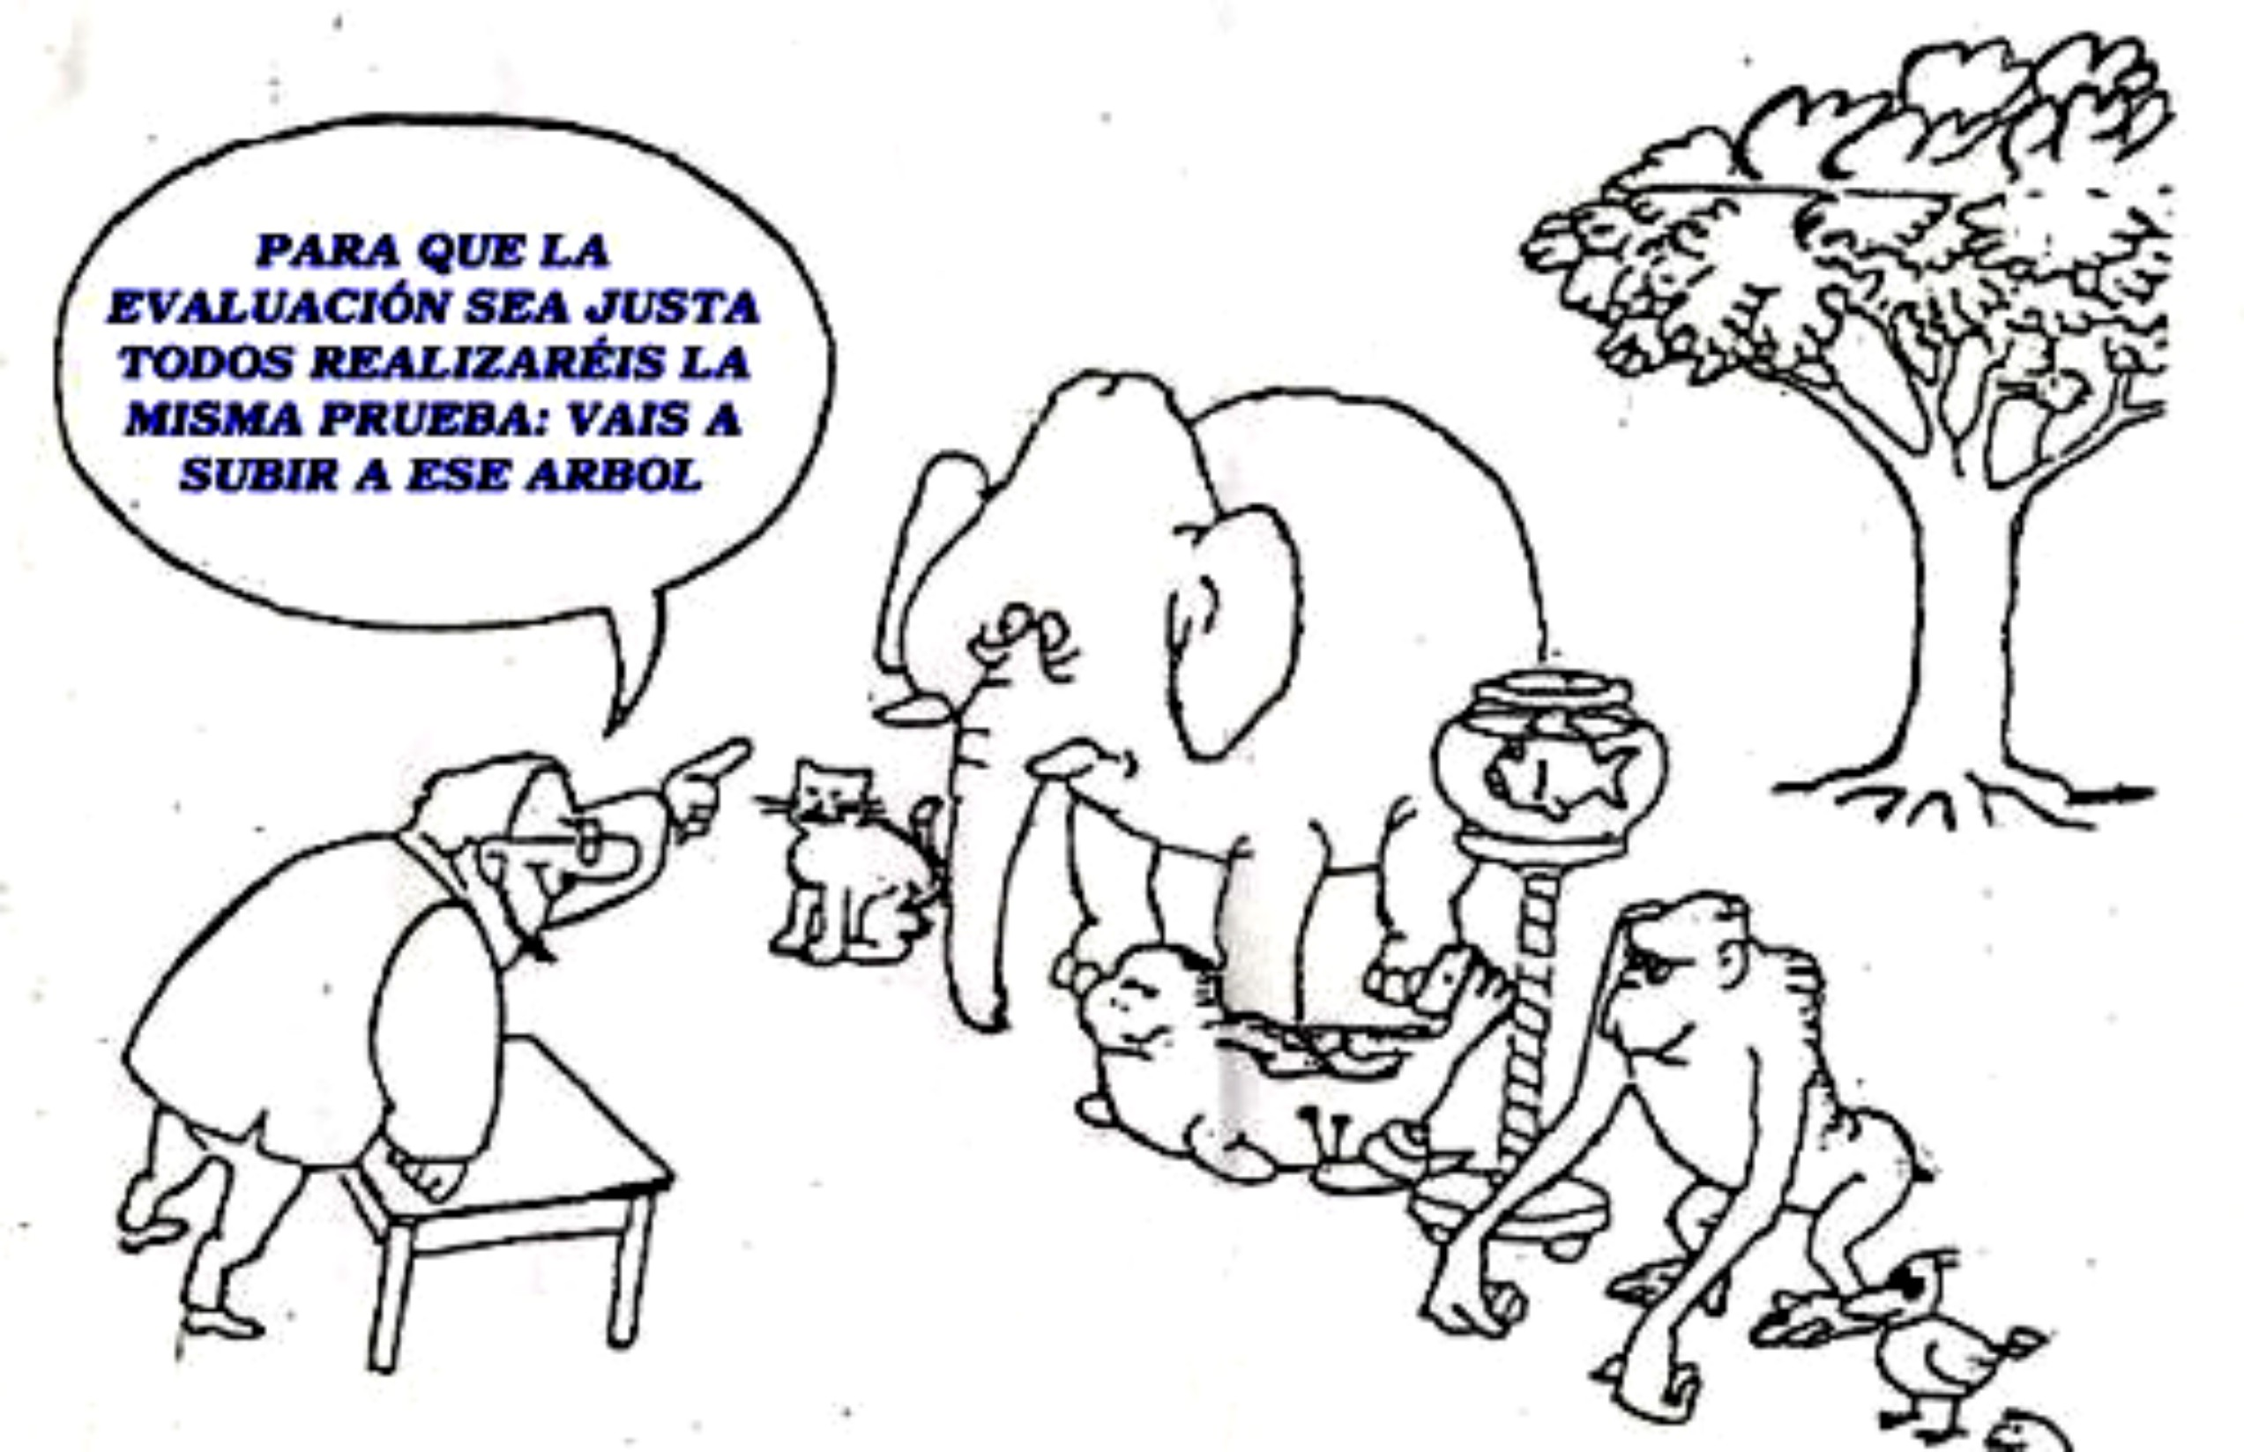
Evaluación continua
Cada vez que sea necesario
Completa y exhaustiva
Historia de vida
Síntomas actuales

Slide 8

Seguimiento
- Al conseguir los objetivos
- De manera escalonada
- De manera conjunta

Slide 9
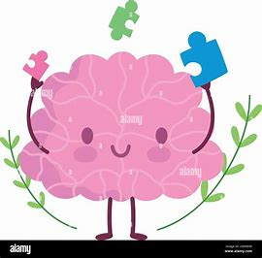
modelo de Trabajo
Enfoque sistémico e integrador
Hipótesis: Conocer mi pasado para comprender mi presente

Slide 10
Presente
Historia Personal
Estrategias y técnicas que vamos a llevar a cabo, siempre y siempre hay Psicoeducación
Entender como mi cerebro me ayudó
Estilo de Apego
Emociones
Cuidar de la parte que sufrió
Regulación emocional
Motivo de consulta
Síntomas y defensas
Emoción evitada
Ansiedad
Mi mayor miedo
Síntomas actuales
Detonantes actuales de los síntomas y defensas

Slide 11
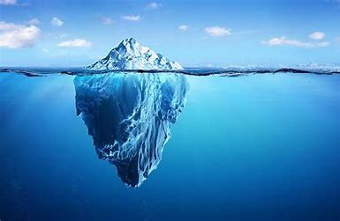
Emplearemos el 80% a entender cómo hemos sobrevivido, es decir, qué estrategias usamos de niños que nos ayudaron, pero que ahora no son tan funcionales, y el 20% a la intervención

Slide 12
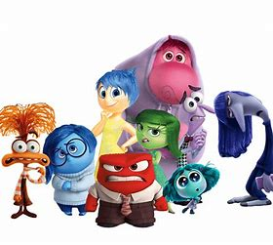
Emociones que vamos a trabajar
Pánico/Conexión
Miedo y Ansiedad
Rabia (Ira, frustración)
Culpa
Vergüenza

Slide 13
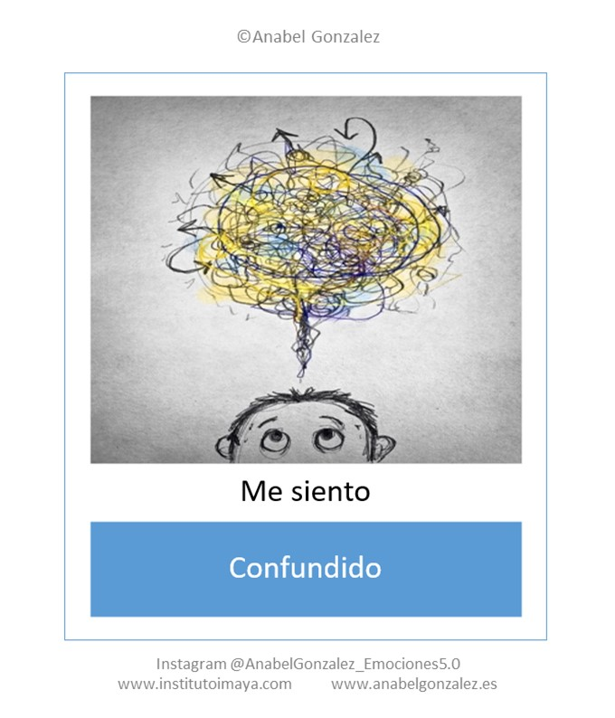
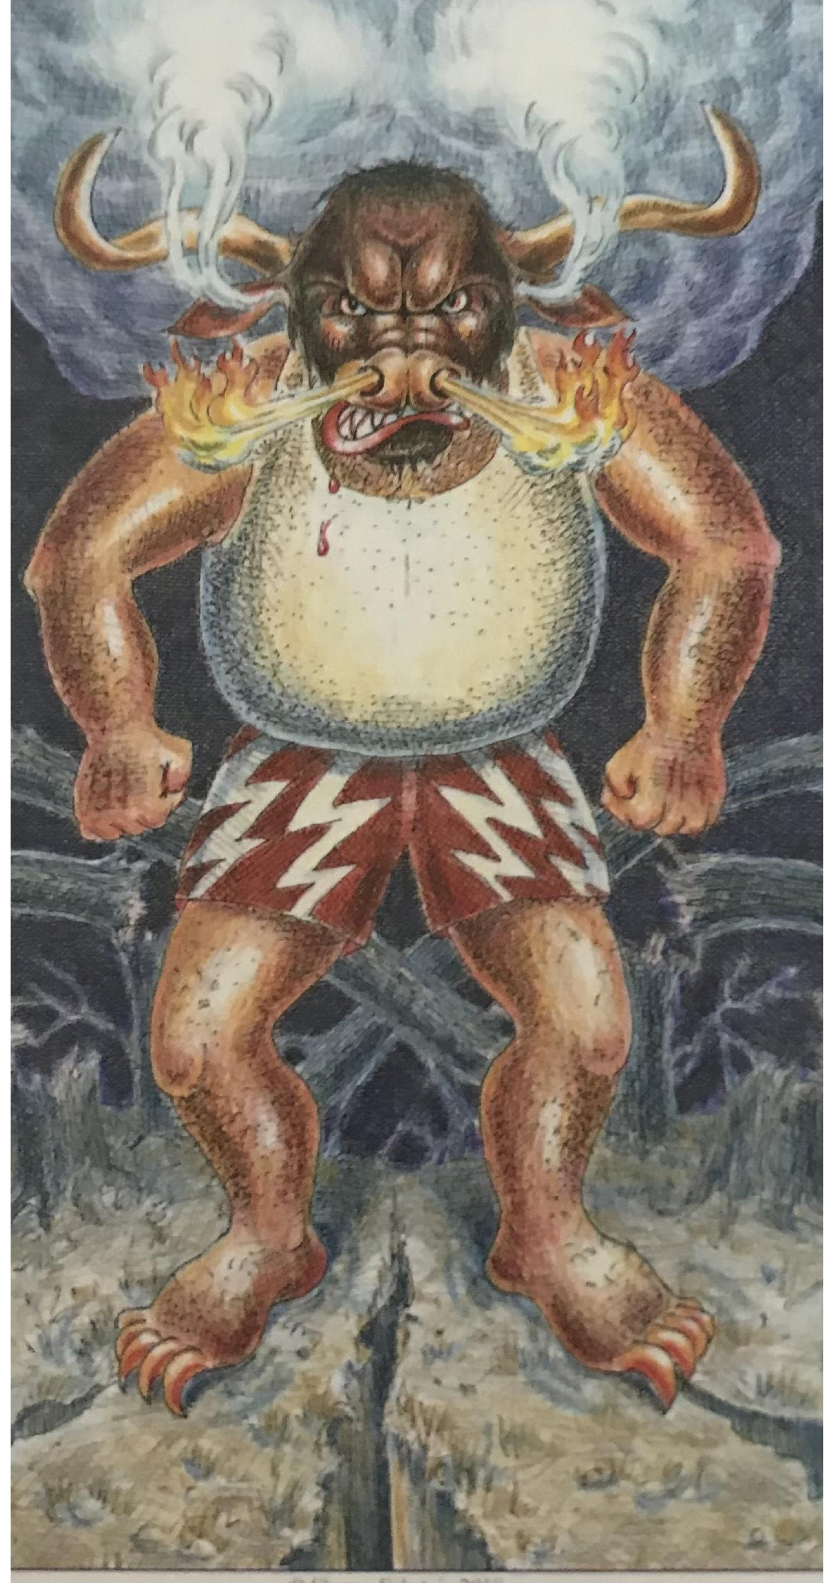

Técnicas:
Psicoeducación
Cognitivo – Conductuales
Narrativas
Sistémicas
Proyectivas
Tareas para casa
PARCUVE: Pánico, Ansiedad, Culpa, Rabia, Vergüenza
EMDR
HABLAR + PENSAR + SOÑAR

Slide 14
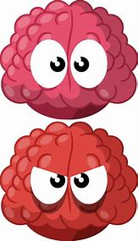
Nuestro cerebro siempre buscará protegernos
En muchas ocasiones se equivoca y mete la pata hasta el fondo
Tenemos que ser aliados
Una vez que el cerebro ha aprendido a que algo funciona, lo pondrá en marcha siempre, es aquí donde suele meter la pata
Si algo nos sirvió de niños, el cerebro seguirá erre que erre
Ayudarle a ver que ahora somos adultos con herramientas que de niños no teníamos
No nos queda otra que entender su funcionamiento, pondremos algo de chispa biológica en el asunto

Slide 15
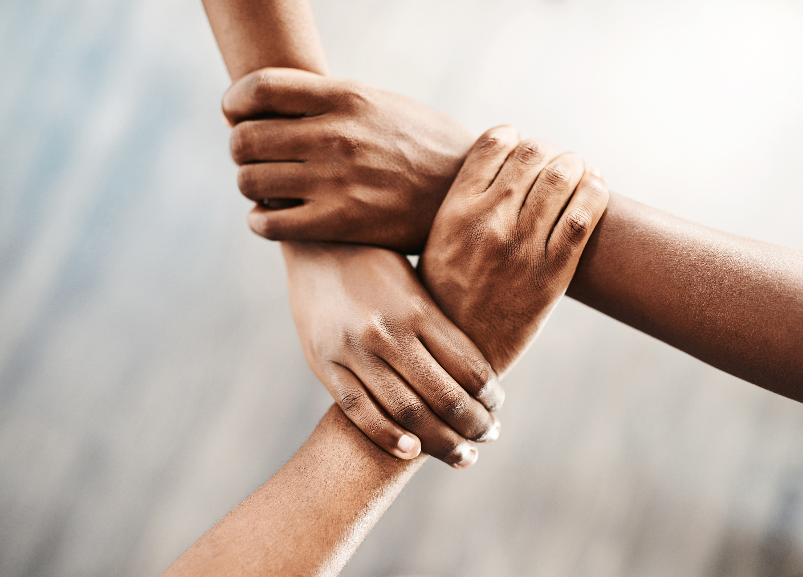
Trabajo en Equipo
No hay salvadores
No hay salvados
Promoción de la autonomía e independencia

